Slide 1
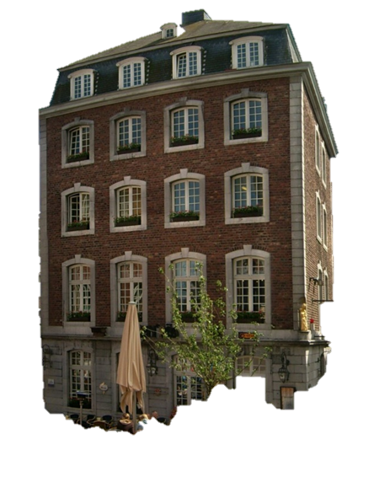
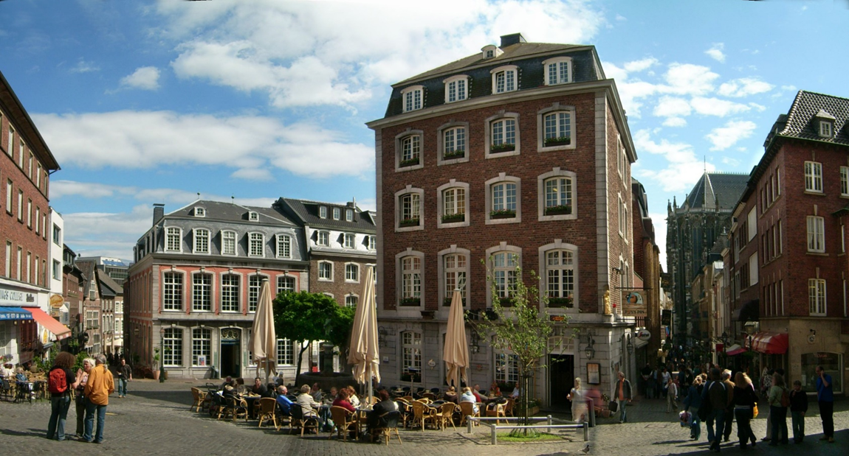
Geschichte
Alles, was in Aachen so passiert ist
Foto: LoKiLeCh

Slide 2
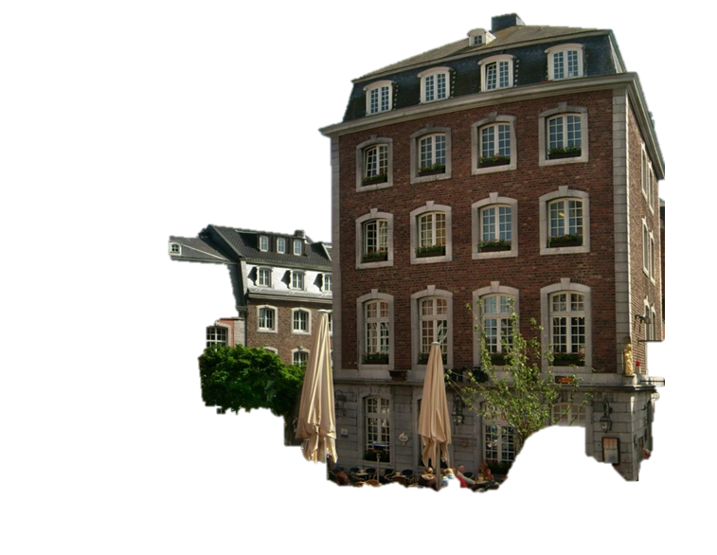
Geschichte
Alles, was in Aachen so passiert ist
Foto: LoKiLeCh

